Slide 1
Ergebnisse der syndromischen ARE-Surveillance GrippeWeb,
Arbeitsgemeinschaft Influenza,
ICOSARI
KiTa- und Schulausbrüche (Meldedaten)
Datenstand 12.10.2021

Slide 2

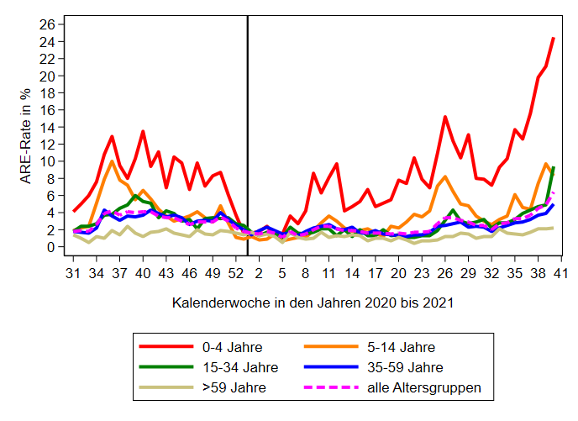
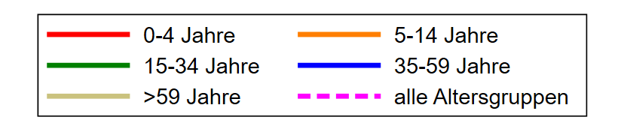
GrippeWeb bis zur 40. KW 2021
Der Wert (gesamt) lag in der 40. KW 2021 bei ca. 6.400 ARE pro 100.000 Einwohner.
Entspricht einer Gesamtzahl von ca. 5,3 Millionen akuten Atem­wegs­er­kran­kungen (39. KW: ca. 4,1 Mio).
Im Vergleich zur 39. KW 2021:
Deutlicher Anstieg insbesondere bei den Kindern (0 bis 4 Jahre) und den Erwachsenen (15-34 Jahre)
Notes:
Anstieg in 40. KW zur Vorwoche (6,4; Vorwoche: 4,9 %)
Im Vergleich zur Vorwoche: Anstieg in insbesondere bei den Kindern (0-4 Jahre) und bei den Erwachsenen (ab 15 J.); Ausnahme: Ü60
Gesamt-ARE-Rate liegt in der 40. KW über den Vorjahreswerten.

Slide 3
Arbeitsgemeinschaft Influenza
ARE-Konsultationen bis zur 40. KW 2021
Der Wert (gesamt) lag in der 40. KW 2021 bei ca. 1.200 Arzt­konsul­ta­tionen wegen ARE pro 100.000 EW.
Das entspricht einer Gesamtzahl von ca. 1 Mio. Arzt­besuchen wegen akuter Atem­wegs­er­kran­kungen.
Notes:
KonsInz insgesamt im Vergleich zur Vorwoche insgesamt und in allen Ags (AUSNAHME: 5-14 Jährige) gestiegen: KW 40 (gesamt): 1.226 (Vorwoche: 1.129)
Pronzentualer Anstieg der KI im Vergleich zur Vorwoche liegt je nach AG zwischen 6und 24 % (prozentualer Rückgang bei der AG 5-14 Jahre 2 %)
KI bei den 0- bis 4-Jährigen weiterhin deutlich höher als im gleichen Zeitraum der Vorjahre.
In KW 40 Herbstferien in Hessen, Berlin/Brandenburg, NRW, Rheinland-Pfalz (in NRW: 0-14 Jahre gestiegen; BEB: 5-14 Jahre gestiegen, in 7 BL insgesamt gestiegen)
\\rki.local\daten\Projekte\FG36_AGI\Wochenberichte\Berichterstellung\Saison_2021_22\Woche_40_2021\AGI-Wochenbericht_2021_10_12.xls (Aufgrund der 40. KW (Saisonwechsel noch keine Vergleiche in BL)

Slide 4
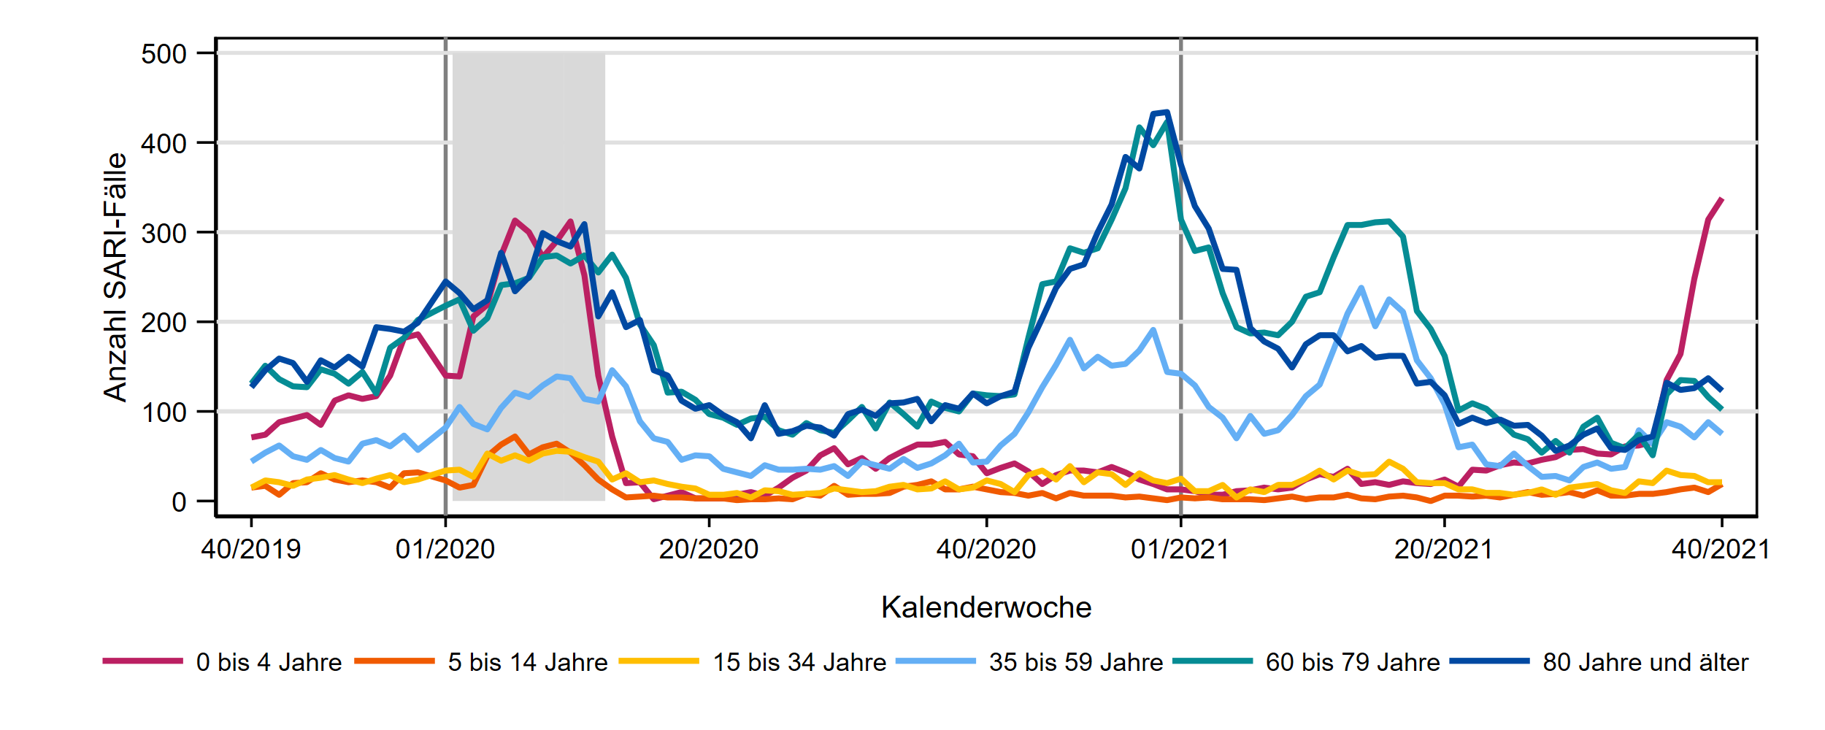
ICOSARI-KH-Surveillance – SARI-Fälle (J09 – J22) bis zur 40. KW 2021
Notes:
SARI-Fallzahlen sind insgesamt stabil geblieben, aber insgesamt über Niveau der Vorjahre
→ Anstieg der Fallzahlen in AG 0 bis 4 Jahre setzt sich fort (65% der SARI-Fälle mit RSV-Diagnose), so viele SARI-Fälle in dieser AG wie sonst auf dem Höhepunkt der Grippewelle
In den letzten Wochen leichter Anstieg AG 5-14 bei geringen Fallzahlen
Alle anderen AG übliches Niveau und Rückgang im Vergleich zur Vorwoche (obwohl noch leicht Auffüllen)
S:\Projekte\FG36_INV_ICOSARI\Arbeitsordner\Wochenbericht \Krisenstab_3Saisons_AGI6_allVWD_inkl_letzte_FB.png

Slide 5
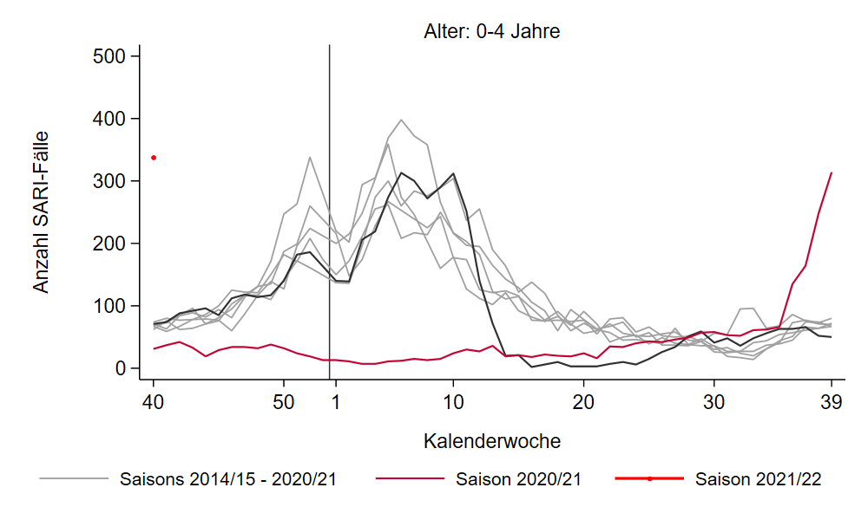
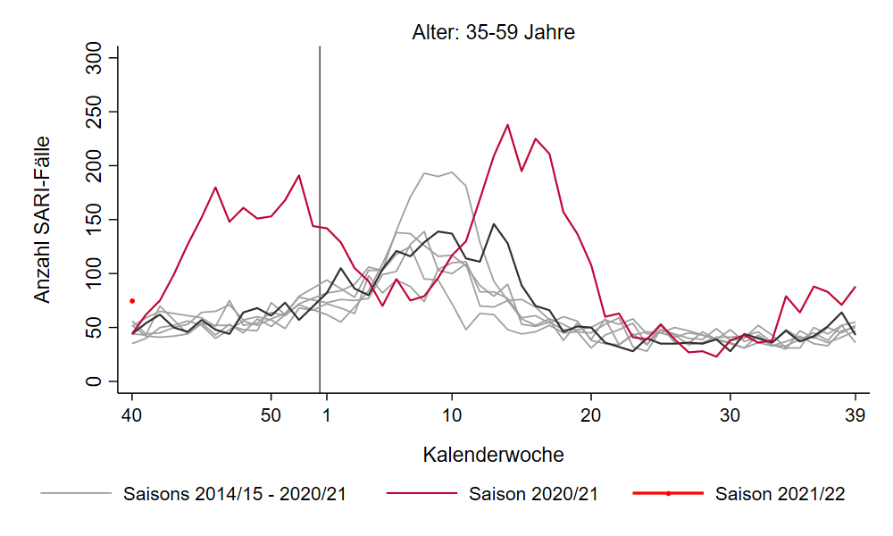
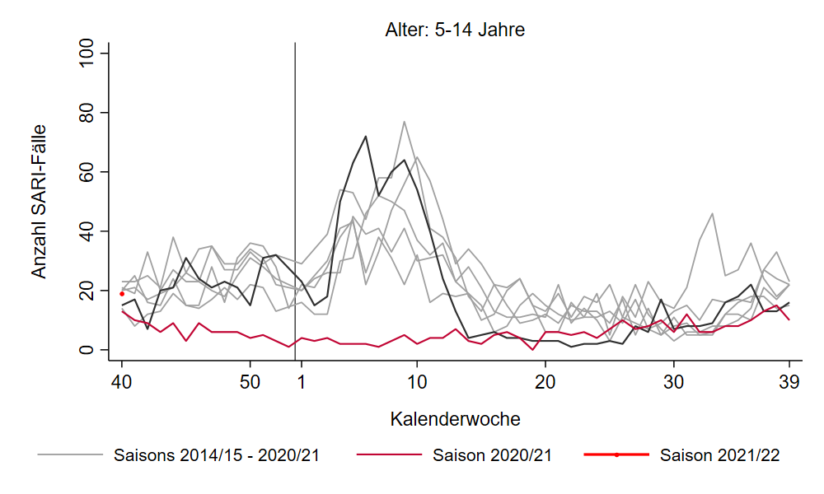
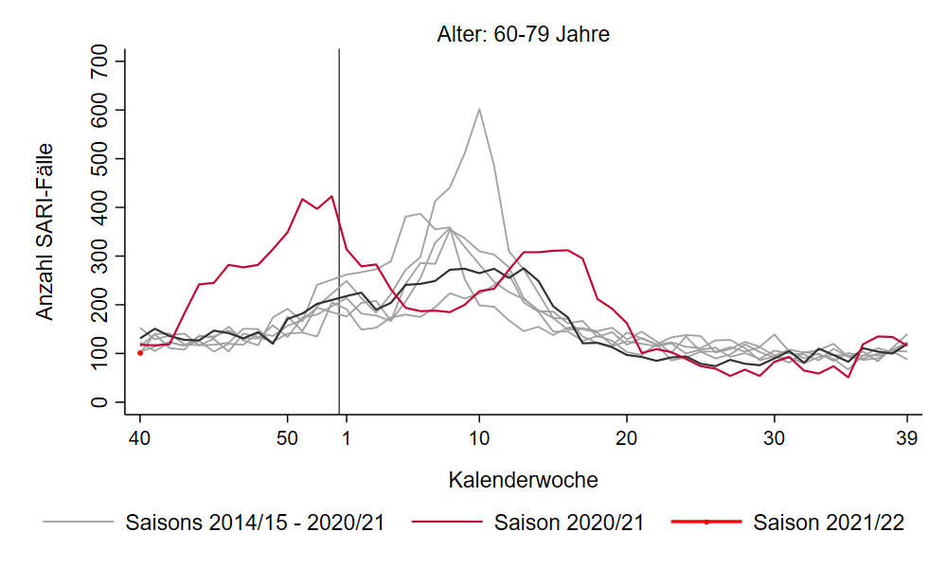
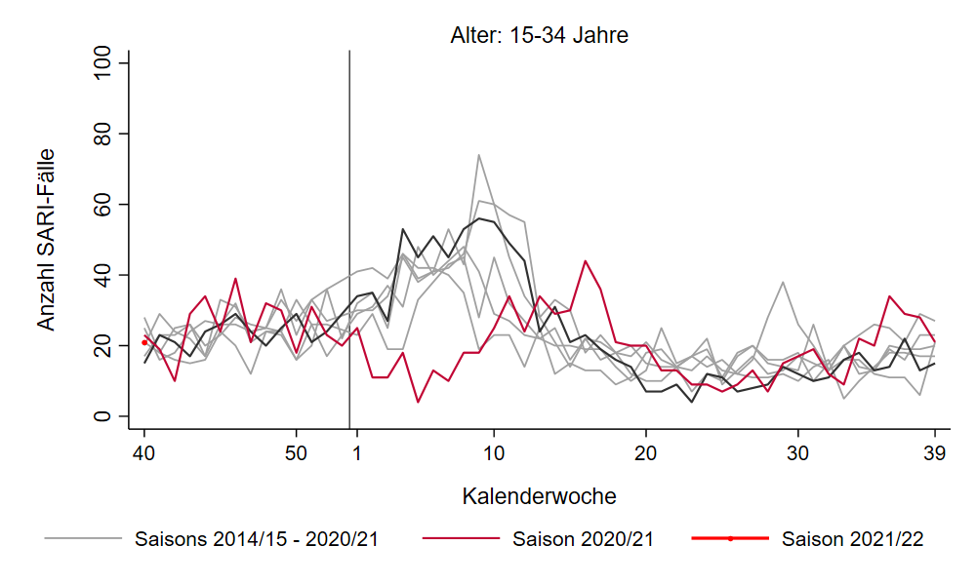
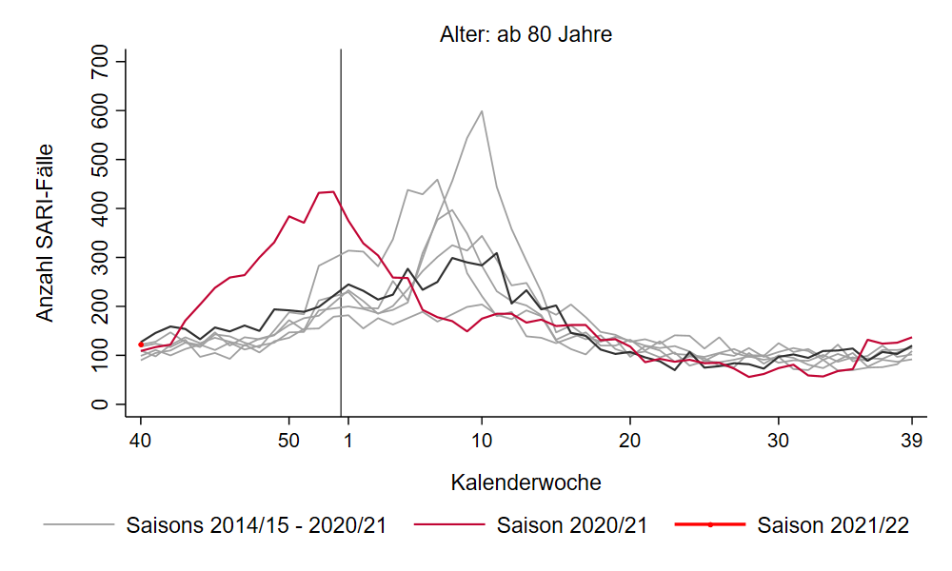
ICOSARI-KH-Surveillance – SARI-Fälle (J09 – J22) bis zur 40. KW 2021
65 % RSV
53 % COVID-19
Notes:
SARI-Fallzahlen sind insgesamt stabil geblieben, aber insgesamt über Niveau der Vorjahre
→ Anstieg der Fallzahlen in AG 0 bis 4 Jahre setzt sich fort (65% der SARI-Fälle mit RSV-Diagnose), so viele SARI-Fälle in dieser AG wie sonst auf dem Höhepunkt der Grippewelle
In den letzten Wochen leichter Anstieg AG 5-14 bei geringen Fallzahlen
Alle anderen AG übliches Niveau und Rückgang im Vergleich zur Vorwoche (obwohl noch leicht Auffüllen)
S:\Projekte\FG36_INV_ICOSARI\Arbeitsordner\Wochenbericht\Krisenstab-AG_separat_alleVWD

Slide 6
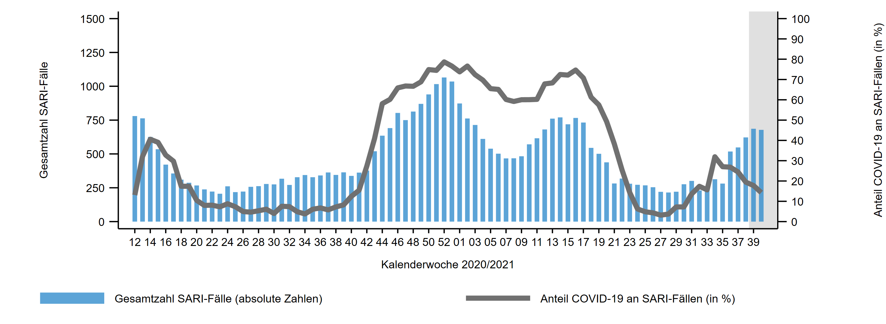
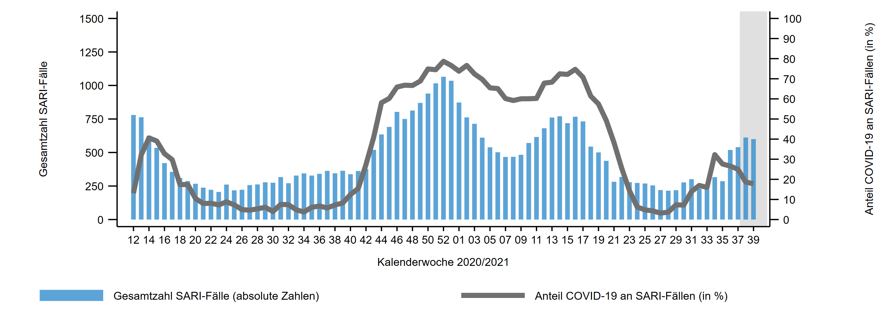
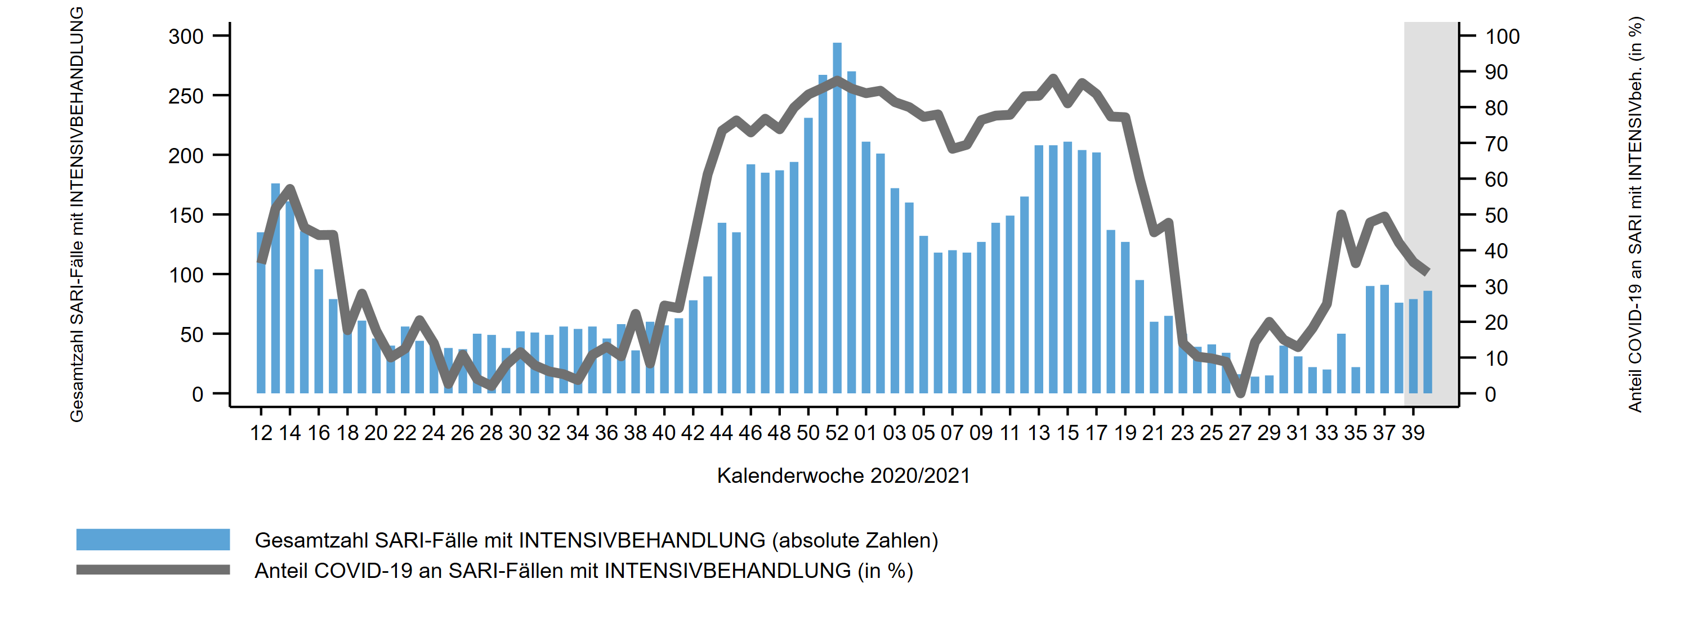
ICOSARI-KH-Surveillance – Anteil COVID-19 an SARI-Fällen bis zur 40. KW 2021
14%
ICOSARI: SARI-Fälle in Intensivbehandlung, Anteil mit COVID-19 bis 40. KW 2021
34%
Notes:
→Anteil SARI-COVID-Fälle gesunken bei Hospitalisierungen insgesamt und Intensivbehandlungen
Anstieg der SARI-Fälle insgesamt (oben) in den letzten Wochen, der allerdings zu einem großen Teil auf 0-4-Jährige zurückzuführen ist.
Daher CAVE: In den Altersgruppen ab 35 Jahre ist der Anteil Covid-19 nur leicht gesunken!
Anteil COVID-19 an SARI 14% (KW 38: 18%)
→Anteil SARI-COVID-Fälle unter Intensivbehandlungen mit SARI
Anteil COVID an SARI mit Intensivbehandlung 34% (KW 38: 35%)
Krisenstab_AnteilCOVID_alle_inkl_letzte.png und Krisenstab_AnteilCOVID_Intensiv_inkl_letzte.png
aus dem Ordner S:\Projekte\FG36_INV_ICOSARI\Arbeitsordner\Wochenbericht

Slide 7
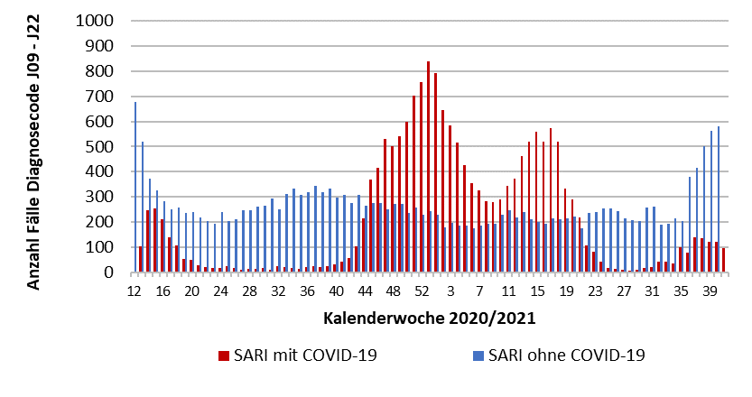
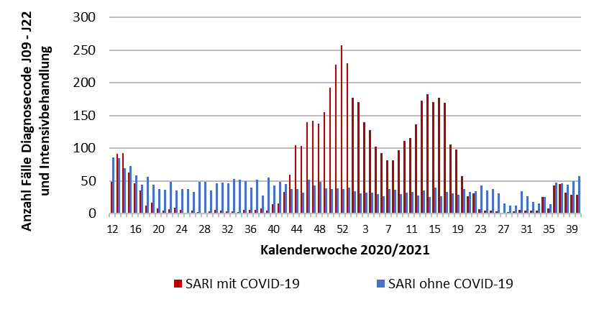
ICOSARI-KH-Surveillance – SARI-Fälle mit/ohne COVID-19 bis zur 40. KW 2021
Alle SARI
SARI mit
Intensivbehandlung
Notes:
Seit KW 31/2021 wieder deutlich mehr SARI-Fälle mit COVID-19-Diagnose, seitdem relativ stabil
SARI-Fälle ohne COVID-19-Diagnose (blau) in KW 36/2021 wieder gestiegen
S:\Projekte\FG36_INV_ICOSARI\Arbeitsordner\Wochenbericht\Wochenbericht_allVWD.xlsx - Anteil_COVID, Intensiv_Anteil_COVID

Slide 8
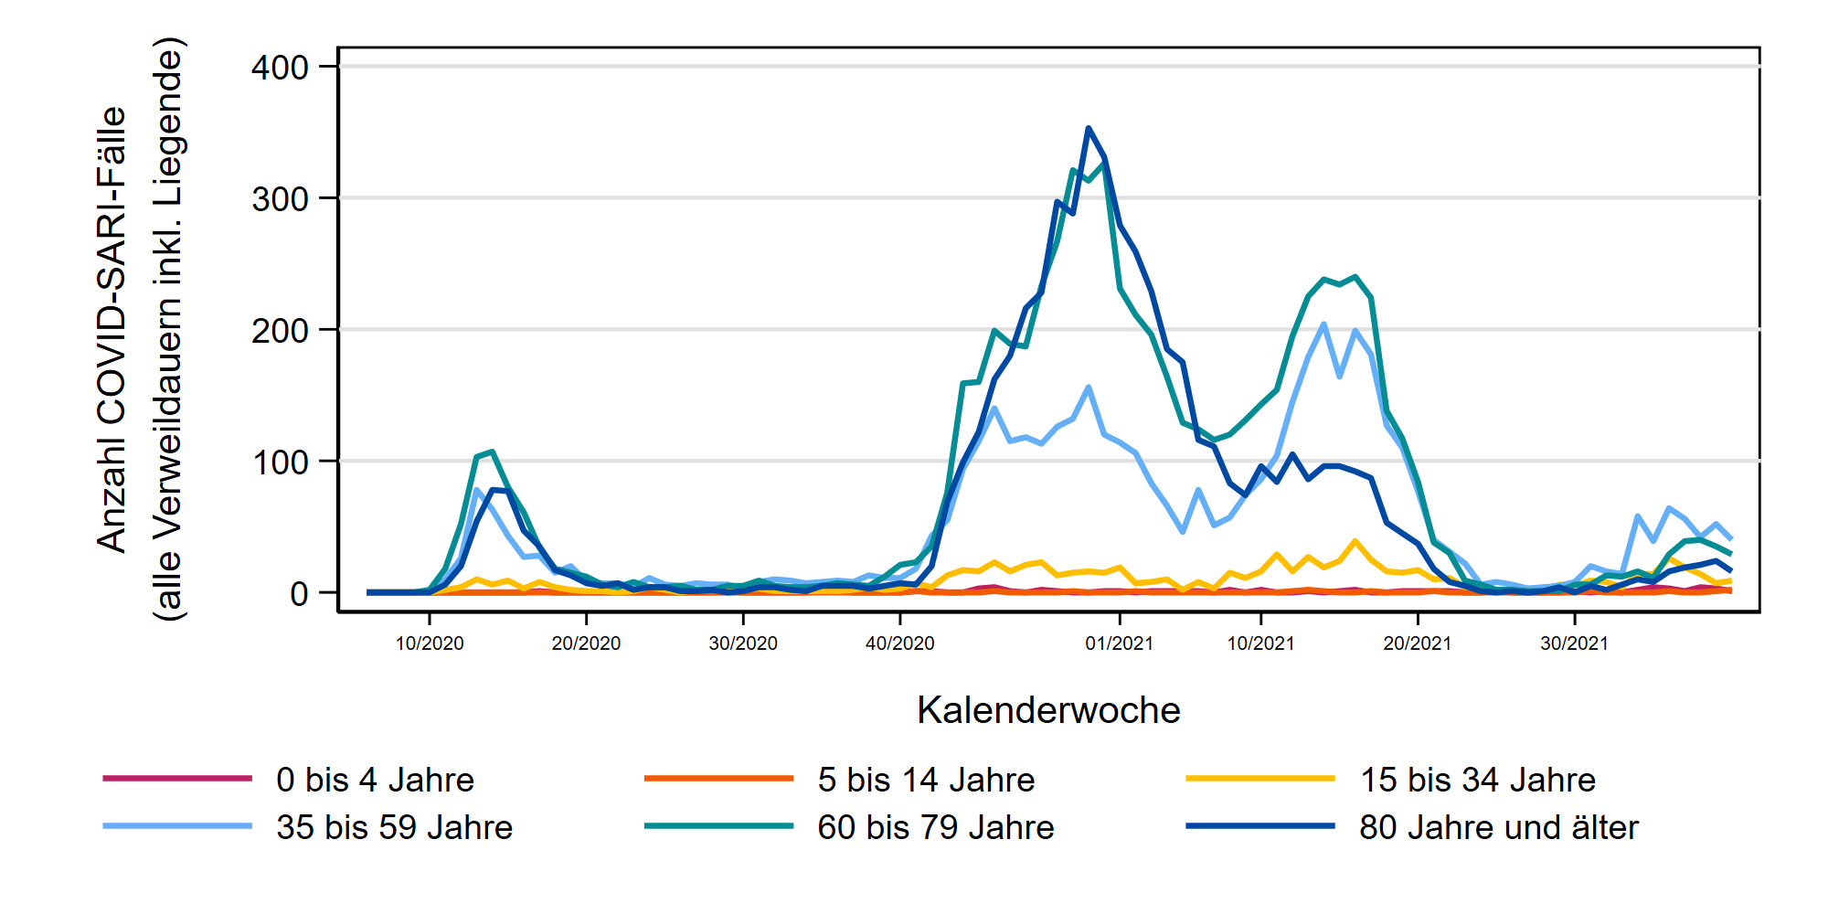
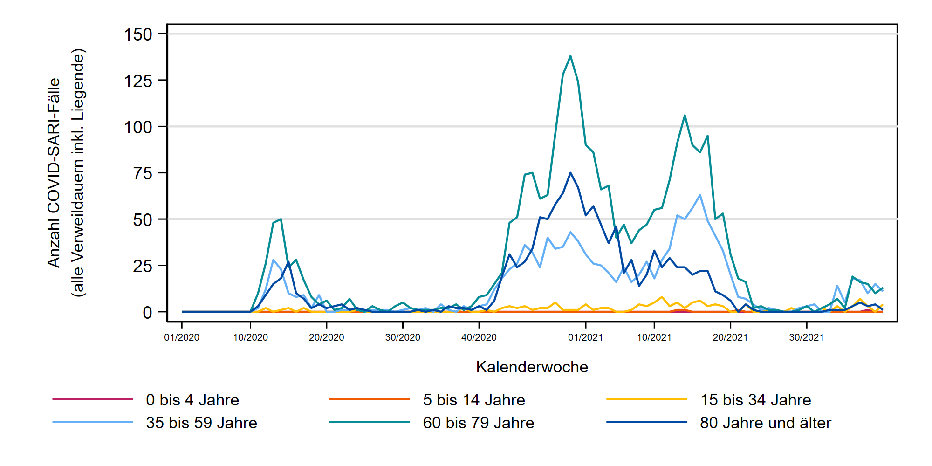
ICOSARI: COVID-SARI-Fälle (J09 – J22 + U07.1) bis zur 40. KW 2021
COVID-SARI-Fälle
35 bis
59 Jahre
60 bis
79 Jahre
ICOSARI: COVID-SARI-Fälle mit Intensivbehandlung bis zur 40. KW 2021
COVID-SARI-Fälle mit Intensivbehandlung
60 bis
79 Jahre
35 bis
59 Jahre
Notes:
Keine deutlicher Rückgang der COVID-SARI-Fallzahlen in den AG ab 35 Jahre
S:\Projekte\FG36_INV_ICOSARI\Arbeitsordner\Wochenbericht\
Dateien Krisenstab_COVID-SARI_AG6_FB_all.png und Krisenstab_Intensiv_COVID_FB.png

Slide 9
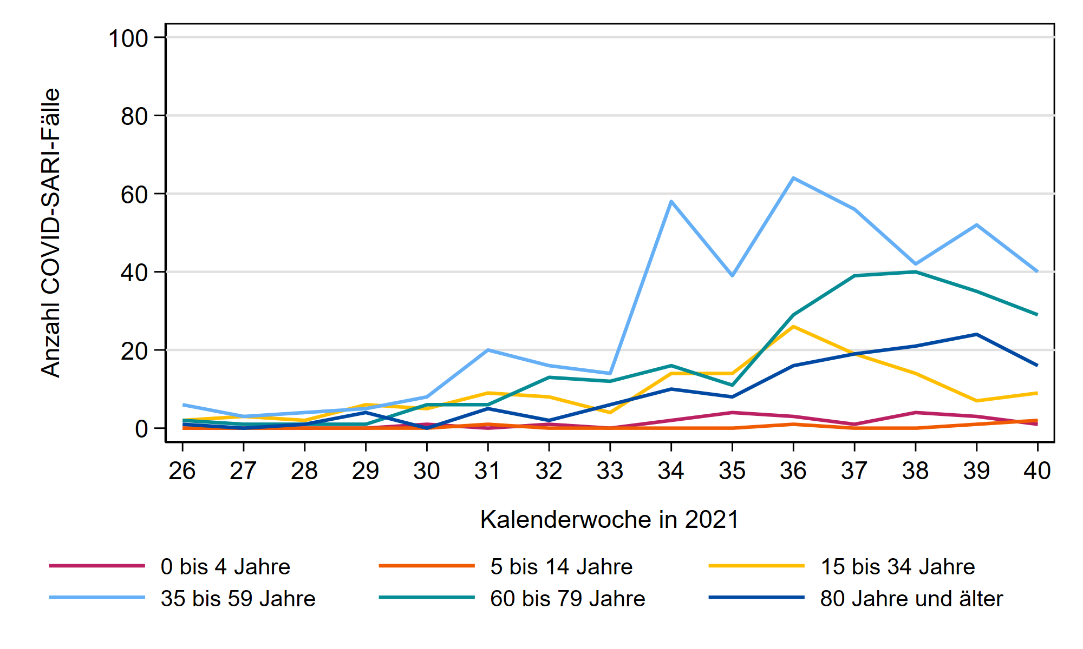
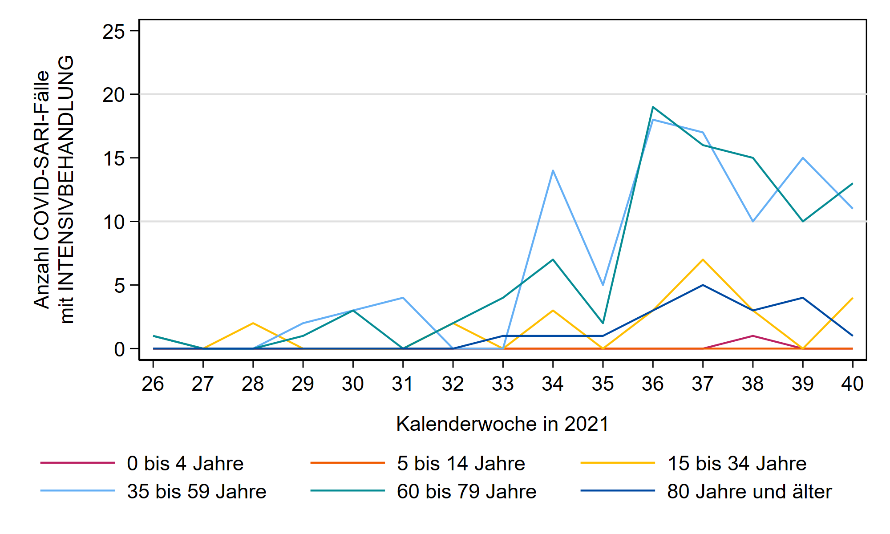
ICOSARI: COVID-SARI-Fälle (J09 – J22 + U07.1) bis zur 40. KW 2021
COVID-SARI-Fälle
(KW 26 bis KW 40/2021)
35 bis
59 Jahre
60 bis
79 Jahre
ICOSARI: COVID-SARI-Fälle mit Intensivbehandlung bis zur 40. KW 2021
COVID-SARI-Fälle mit Intensivbehandlung
(KW 26 bis KW 40/2021)
35 bis
59 Jahre
60 bis
79 Jahre
Notes:
Keine deutlicher Rückgang der COVID-SARI-Fallzahlen in den AG ab 35 Jahre;
Seit KW 34/2021 vereinzelte Fälle in der Altersgruppe 0-4 Jahre! (nur wenige davon mit Co-Infektion RSV 3/18)
S:\Projekte\FG36_INV_ICOSARI\Arbeitsordner\Wochenbericht\
Krisenstab_COVID-SARI_FB_all_Vgl2021.png und Krisenstab_Intensiv_COVID_inkl_letzte_FB_VGL2021.png

Slide 10
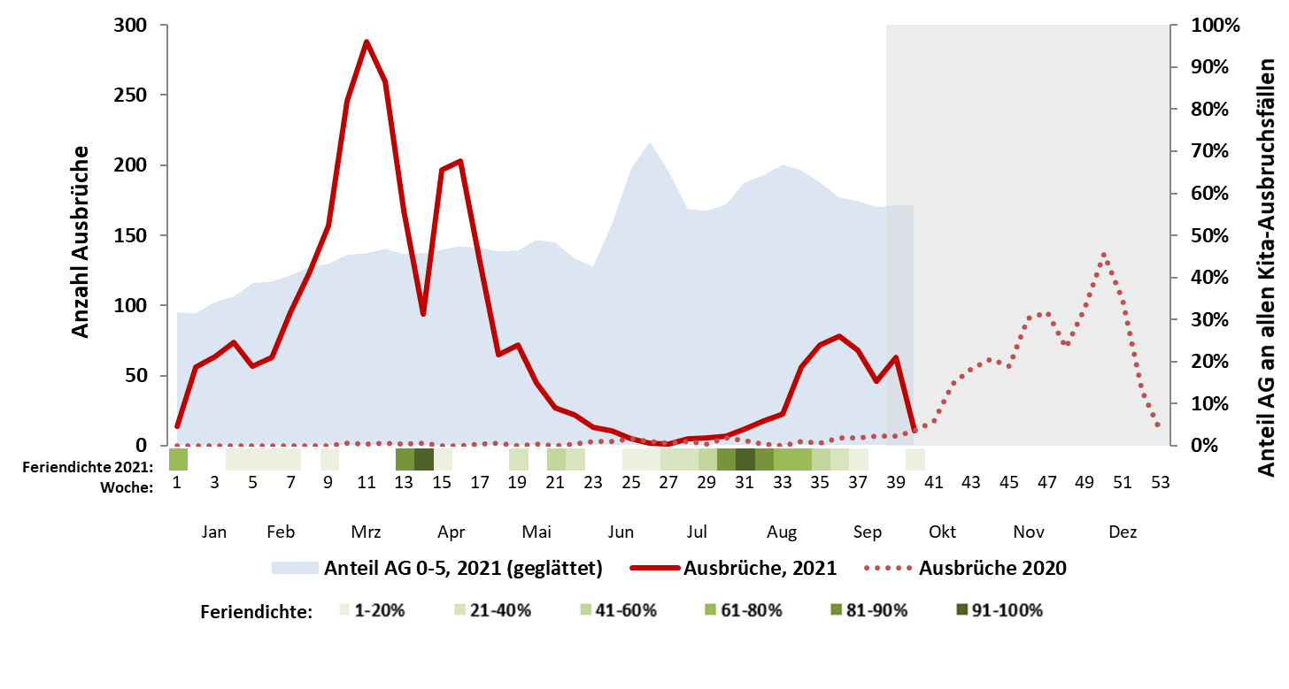
Ausbrüche in Kindergärten/Horte (n=3.984)
Notes:
Seit Mitte September deutet sich möglicherweise Rückgang an übermittelten Ausbrüchen an
Anteil AG 0-5 an allen Kita-Ausbruchsfällen relativ konstant bei etwa 60%
Ausbrüche stiegen diese Jahr im Vergleich zu 2020 etwa 2 Monate früher an
Eckdaten der letzten 4 Wochen:
Bisher 188 Ausbrüche für die letzten 4 Wochen
die meisten Ausbrüche in BW (n=41), BY (n=36)
Ausbruchsgröße: durchschnitt: 5 Fälle pro Ausbruch, median: 4 Fälle;
es kommen aber auch größere Ausbrüche vor; insgesamt 34 Ausbrüche mit >=10Fällen in den letzten 4 Wo.
Im Gegensatz zu den Schulausbrüchen, befindet sich die Ausbruchshäufigkeit in Kitas noch deutlich unter dem Niveau der 2. & 3. Welle

Slide 11
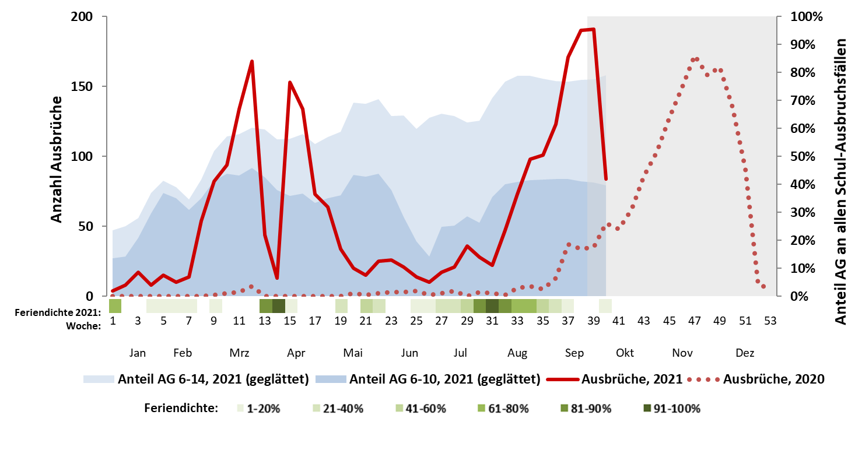
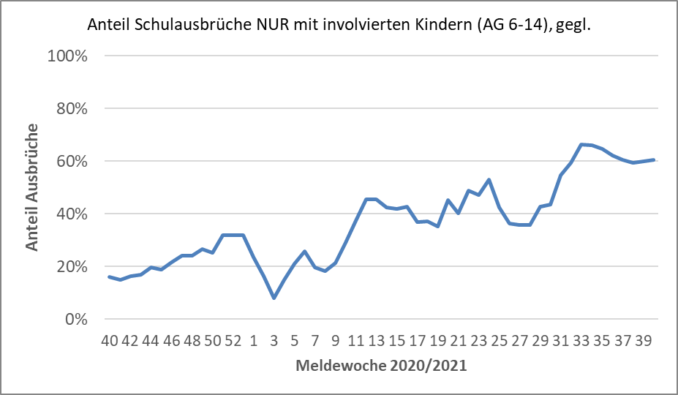
Ausbrüche in Schulen (n=3.996)
Notes:
Deutlicher Anstieg seit Anfang August mit neuem Höchstwert an Ausbrüchen pro Woche in KW 39 (Anfang Okt; n=191)
Seit Mitte August 2021 insbesondere AG 6-14 betroffen (77% an allen Ausbruchsfällen; AG 15-20: 15%, AG 21 nur bei 8%)
Eckdaten der letzten 4 Wochen:
Bisher 636 Ausbrüche für die letzten 4 Wochen
Die meisten Ausbrüche in BW (n=110), SN (n=84, v.a. in Bautzen), BY (n=68)
Ausbruchsgröße: durchschnitt: 5 Fälle, median: 3 Fälle pro Ausbruch
Es gibt aber auch größere Ausbrüche vor (in den letzten 4 Wo: 67 Ausbrüche mit >=10 Fällen pro Ausbruch)
Anteil der Schulausbrüche, in denen NUR 6-14-Jährige übermittelt wurden, nimmt seit Jahresbeginn kontinuierlich zu; zuletzt relativ konstant bei 60% aller übermittelten Schulausbrüche

Slide 12
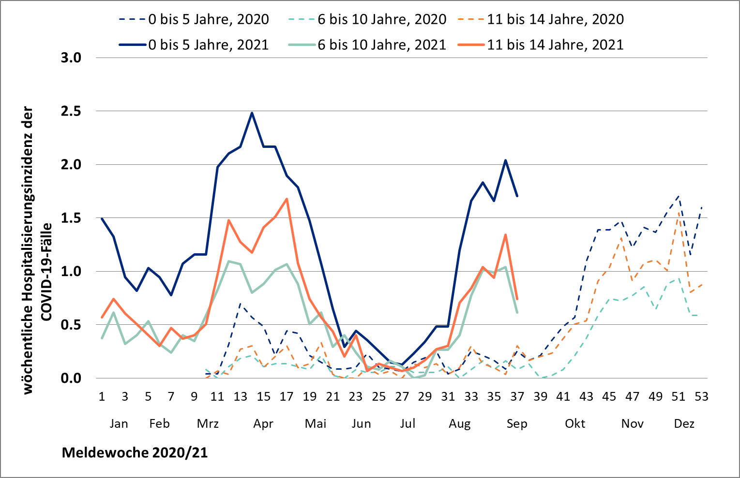
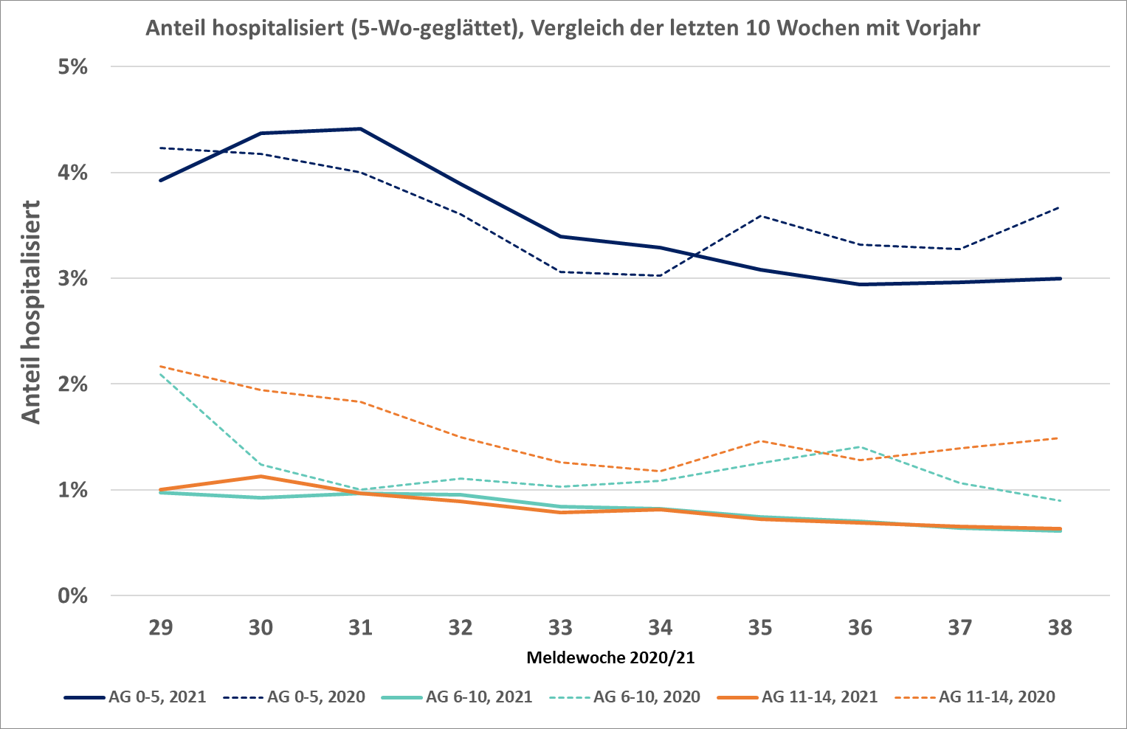
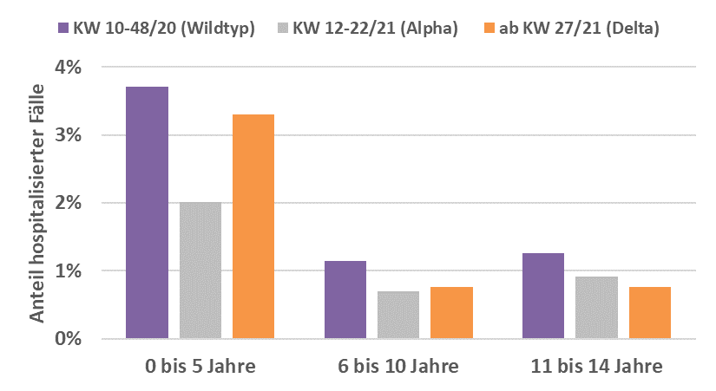
Hospitalisierungen
Notes:
(letzten 2 Wochen wegen Nachmeldungen nicht dargestellt)
Abb links: Hosp-Inz
Abb rechts: Anteil hospitalisierter Kinder der letzten 10 Wochen
Anteil bei allen AG (leicht) abnehmend; AG 0-5 hat mit 3% den höchsten Anteil unter der unter 14-Jährigen; AG 6-14 bei etwa 0,6%
Abb unten: Vergleich Anteil Hospitalisierter nach wahrscheinlicher Variante
Anteil während Delta-Phase etwas niedriger als 2020 (CAVE: zu Beginn der Pandemie war Anteil der Hospitalisierungen bei Kindern höher)

